Slide 1


Dílčí projekt DP 6
Výsledky v roce 2026
Projekt TA ČR č. TN02000044

Slide 2

DP 6 – Zpracování registrovaných druhů hmyzu pro různá využití v zemědělsko-potravinářském a dalších sektorech
NÁZEV VÝSLEDKU | rok | typ
Jedlý hmyz s navýšeným obsahem provitamínu A a vitamínu E SPLNĚNO | 2023 | Gfunk
Strategie přípravy hydrolyzátu registrovaných druhů hmyzu SPLNĚNO | 2025 | Ztech
Jedlý hmyz s navýšeným obsahem polynenasycených mastných kyselin (PUFA) | 2026 | Gfunk
Funkční vzorek hydrolyzátu z hmyzu | 2026 | Gfunk
Produkce jedlého hmyzu s navýšeným obsahem polynenasycených mastných kyselin (PUFA) | 2026 | Gfunk
Lipidická složka jedlého hmyzu získaná při procesu odtučnění | 2026 | Gfunk
Workshop - benefity souvisejícími s produkcí jedlého / krmného hmyzu | 2027 | O
Práškový koncentrát s vysokým obsahem bílkovin připravený z jedlého hmyzu | 2027 | Ztech
Hydrolyzát z registrovaných druhů jedlého / krmného hmyzu | 2028 | Gfunk
Publikace - zpracování hmyzu | 2028 | O

Slide 3
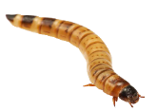
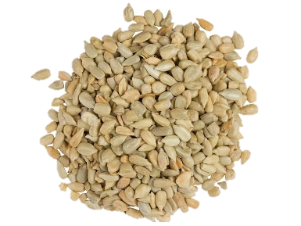
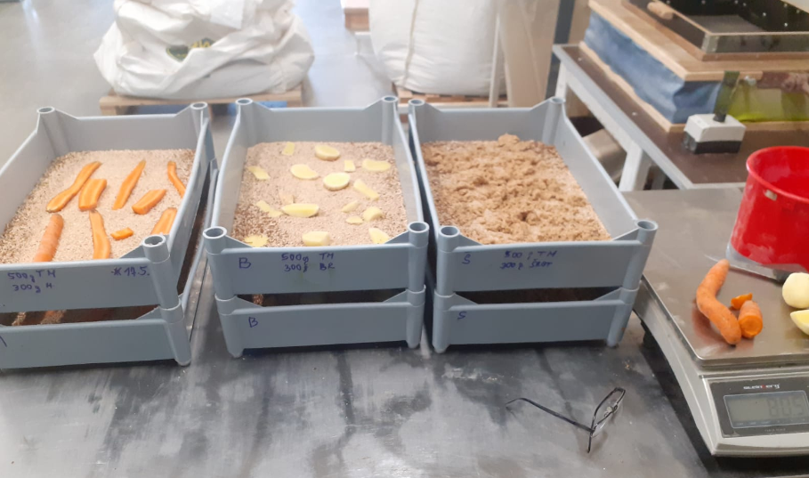

Jedlý hmyz s navýšeným obsahem polynenasycených mastných kyselin (PUFA)
Vzorky: larvy Tenebrio molitor
Krmivo - Substrát obohacený o semena slunečnice
Usmrcení A) varem (5 min)
B) mrazem (-18 °C)
Zpracování: lyofilizace
Porovnání se substráty s různým složením
A) expandovaný šrot zrnin + mrkev
B) expandovaný šrot zrnin + špenát
C) expandovaný šrot zrnin + slunečnicová
semínka
D) Kontrola – pouze expandovaný šrot zrnin

Slide 4
Jedlý hmyz s navýšeným obsahem polynenasycených mastných kyselin (PUFA)
Vliv přídavku slunečnicových semen na zastoupení UFA a SFA
kontrola
mrkev
špenát
slunečnice

Slide 5
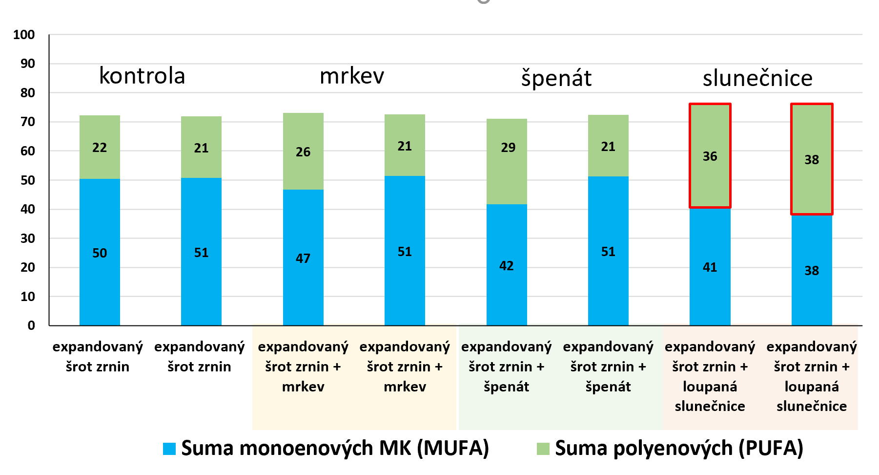
Jedlý hmyz s navýšeným obsahem polynenasycených mastných kyselin (PUFA)
Vliv přídavku slunečnicových semen na zastoupení PUFA
Nárůst obsahu esenciální kyseliny linolové
Přídavek slunečnicových semen → Vyšší zastoupení polyenových mastných kyselin v tuku v průměru o 14 %

Slide 6
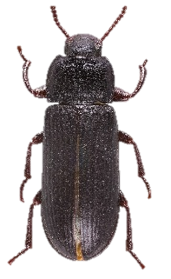
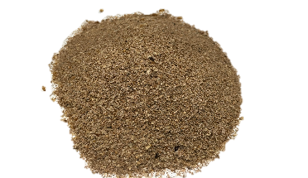

Funkční vzorek hydrolyzátu z hmyzu
Materiál pro produkci hydrolyzátu
Dospělci
Mrtví jedinci
Larvy
Frass
Vedlejší produkt hmyzu

Slide 7
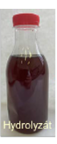
Funkční vzorek hydrolyzátu z hmyzu
Metoda hydrolýzy
A)
B)
Sušenéa mražené imago potemníka moučného (1 kg)
Hydrolýza
  Voda 15 l
  teplota 140 °C v kyselém prostředí - kys. jablečná (100g)
  5h
  filtrace
Exkrementy a organické zbytky (frass) larev potemníka moučného (2 kg)
Hydrolýza
  Voda 1 l
  teplota 140 °C v kyselém prostředí - kys. jablečná (100g)
  5h
  filtrace

Slide 8
Funkční vzorek hydrolyzátu z hmyzu
Analyzované vzorky
Vzorek | Laboratorní kód | Popis vzorku
1 | VV 2676/23 | 20231129 UCHP_VSCHT_hydrolyzat_potemník
2 | VV 1079/24 | UCHP_VSCHT 323_hydrol_potemník 2 29.11.2023, vzorkováno 12. 4. 2024
3 | VV 1080/24 | UCHP_VSCHT 323_hydrol_potemník 27. 3. 2024
4 | VV 1081/24 | UCHP_VSCHT 323_hydrol_potemník_exkrementy 30. 4. 2024
5 | VV 1297/25 | Hydrol. Frass, ÚCHP, 2.5.2025
6 | VV 1298/25 | Hydrol. Frass, ÚCHP, 28.4.2025
7 | VV 1299/25 | Hydrol. Brouci, ÚCHP, 30.4.2025
8 | VV1591/25 | Hydrolyzát Frass starý ÚCHP 17.6.2025
9 | VV 3228/25 | UCHP_VSCHT 323_hydrol. Potemník brouci, ÚCHP 23.10.2025

Slide 9
Funkční vzorek hydrolyzátu z hmyzu
Suma a profil aminokyselin v hydrolyzátech (mg/l)
Potemník moučný (imago)
Frass
5x vyšší obsah aminokyselin v hydrolyzátu získaného z dospělců T. molitor, nejvíce zastoupenou AMK byla kyselina asparágová

Slide 10
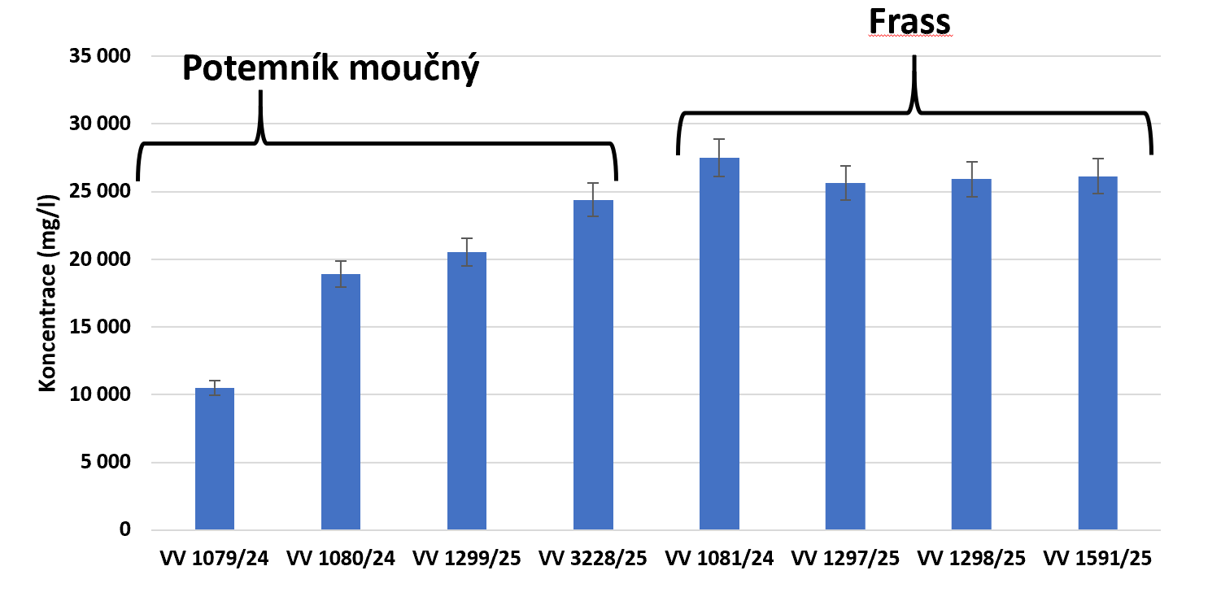
Funkční vzorek hydrolyzátu z hmyzu
Suma peptidů v hydrolyzátech (mg/l)

Slide 11
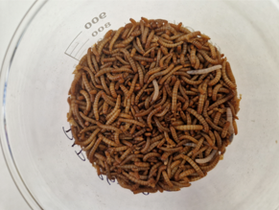
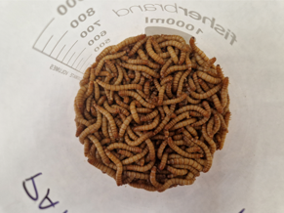


Lipidická složka jedlého hmyzu získaná při procesu odtučnění (funkční vzorek)
larvy T. molitor
larvy T. molitor
těsně před zakuklením
Chovatel: PAPEK s.r.o.
Druh hmyzu: Potemník moučný (Tenebrio molitor)
Ustájení: Plastové boxy, nucená ventilace
Krmivo: Expandovaný šrot zrnin
Usmrcení: zamrazení
Zpracování: lyofilizace
Odtučnění: Soxhletova extrakce (hexanem/diethyletherem; 5h (50 cyklů)

Slide 12
Lipidická složka jedlého hmyzu získaná při procesu odtučnění (funkční vzorek)
Obsah tuku (%)

Slide 13
Plánované činnosti v rámci DP6:
Příprava funkčního vzorku hydrolyzátu z hmyzu
Pokračování ve vývoji funkčního vzorku a ověřené technologie - jedlý hmyz s navýšeným obsahem polynenasycených mastných kyselin (PUFA)
Lipidická složka jedlého hmyzu získaná při procesu odtučnění
  Lipidomická studie
  Oxidativní stabilita

Slide 14

DP 6 – Zpracování registrovaných druhů hmyzu pro různá využití v zemědělsko-potravinářském a dalších sektorech
Výsledek nad rámec projektu (O)

Slide 15
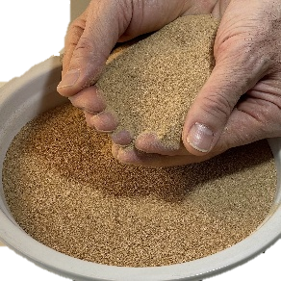
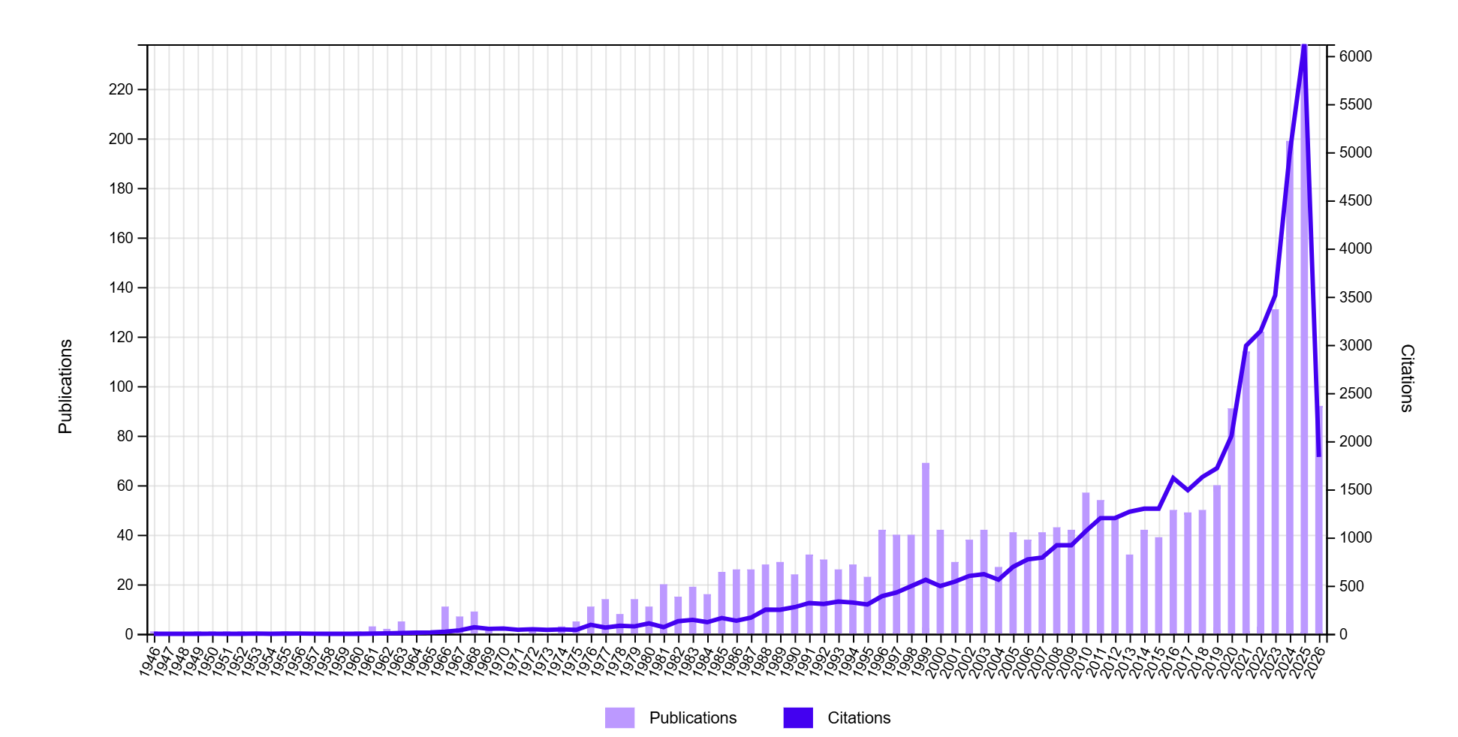
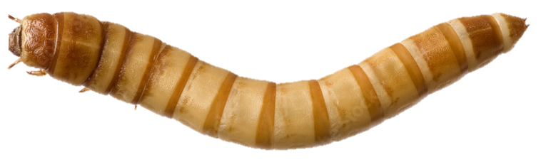
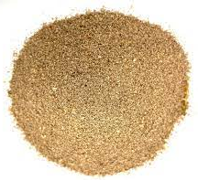
Frass jako perspektivní organické hnojivo
NAŘÍZENÍ KOMISE (EU) 2021/192
FRASS = trus, exoskelety, zbytky částí těl hmyzu, potravy a substrátu
Frass jako perspektivní organické hnojivo
Web of Science – Topic Frass Citation report

Slide 16
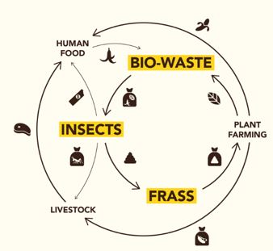
Frass jako součást cirkulární ekonomiky
Frass jako perspektivní organické hnojivo

Slide 17
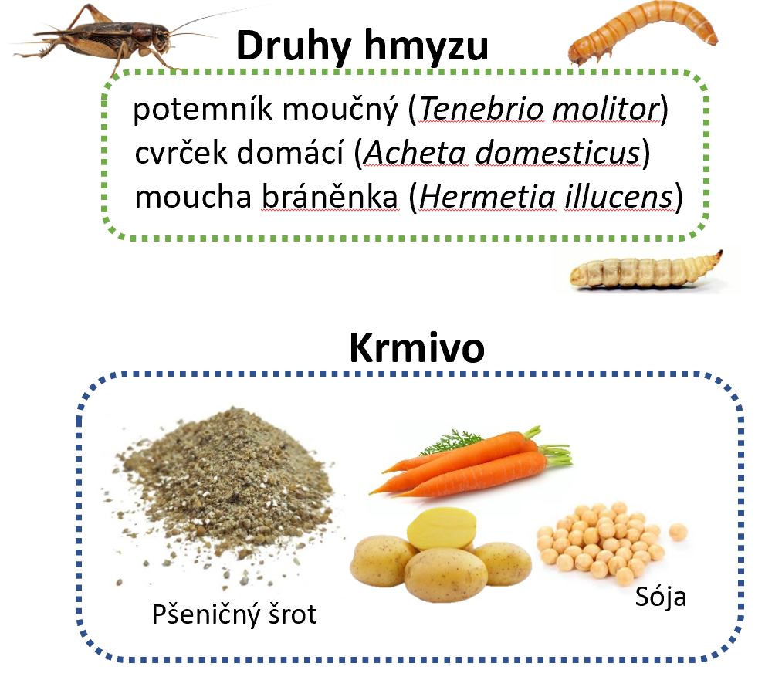
Složení frassu
Frass jako perspektivní organické hnojivo
Dusík, fosfor, draslík
Mikroprvky (Mn, Zn, Fe, Cu…)
Organická složka
Chitin z exoskeletů
Variabilita složení v závislosti na:
  druhu hmyzu
  použitém krmivu
  podmínkách chovu
  podílu zbytkového substrátu

Slide 18
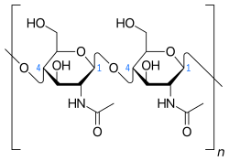

Chitin
Frass jako perspektivní organické hnojivo
Polymer N-acetylglukosaminu
Klíčová biologicky aktivní složka hmyzího frassu
Nerozpustný ve vodě
Stimuluje obranné mechanismy rostlin
Zvyšuje mikrobiální aktivitu v půdě, čímž podporuje růst prospěšných bakterií a hub.

Slide 19
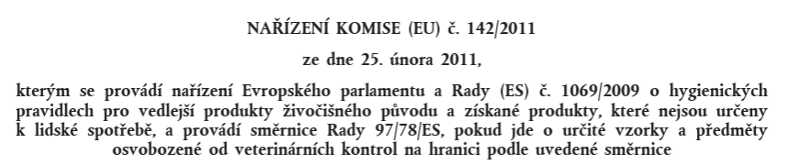
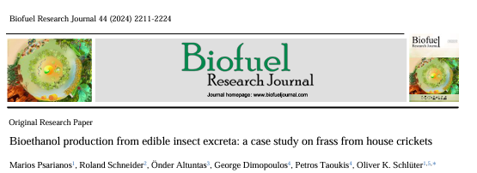

Využití frassu
Frass jako perspektivní organické hnojivo
Přímé využití
Nepřímé využití
Organické hnojivo
Výroba hydrolyzátů
Výroba bioethanolu
„..musí být podrobeno tepelnému ošetření při teplotě nejméně 70 °C po dobu alespoň 60 minut a snížení počtu sporotvorných a toxinogenních bakterií, pokud jsou identifikovány jako příslušné riziko.“ (Nařízení EU 142/2011)

Slide 20
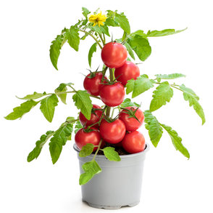



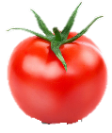
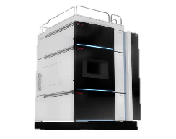
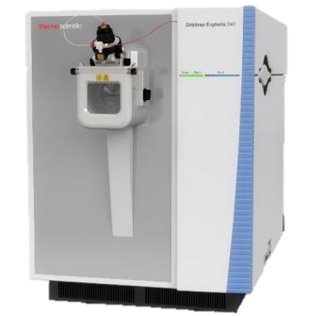
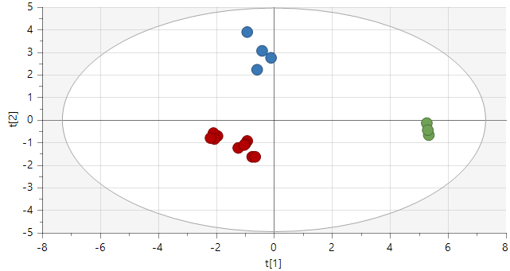


Přímé využití frassu - pilotní studie
Pozorování vlivu různých druhů frassu na kvalitu plodů rajčat
Odrůda Tornado
Hnojiva na bázi frassu | Označení
Gryllodes sigillatus (cvrček krátkokřídlý) | 1R
Frass Black (potemník moučný) | 2R
Insect Czech (potemník moučný) | 3R
Tenebrio molitor (potemník moučný) | 4R
Acheta domesticus (cvrček domácí) | 5R
Hnojík (potemník moučný) | 6R
Frass Insect (potemník moučný) | 7R
Kontrola | 8K
Frass
(2 g/ l substrátu)
Kontrola
Lykopen
β-karoten
Lutein
Stanovení karotenoidů a tokoferolů
Metabolomická analýza

Slide 21
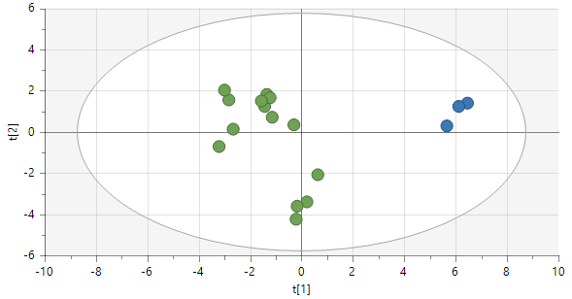
Vliv frassu na metabolom rajčat
PCA (ESI +)
PCA (ESI+)
Potemník
Kontrola
Frass
Kontrola
Cvrček
R2X=0.684
Q2=0.574
R2X=0.733
Q2=654
 Ovlivněna biosyntéza metabolitů souvisejících s růstem (adenin, 28-norbrassinolid) a propustností membrán (stigmasterol); stresovou odpovědí (MGDG, chlorogenová kyselina)

